Slide 1
Production management checklist

Slide 2
ความเป็นมา

Slide 3
วัตถุประสงค์

Slide 4
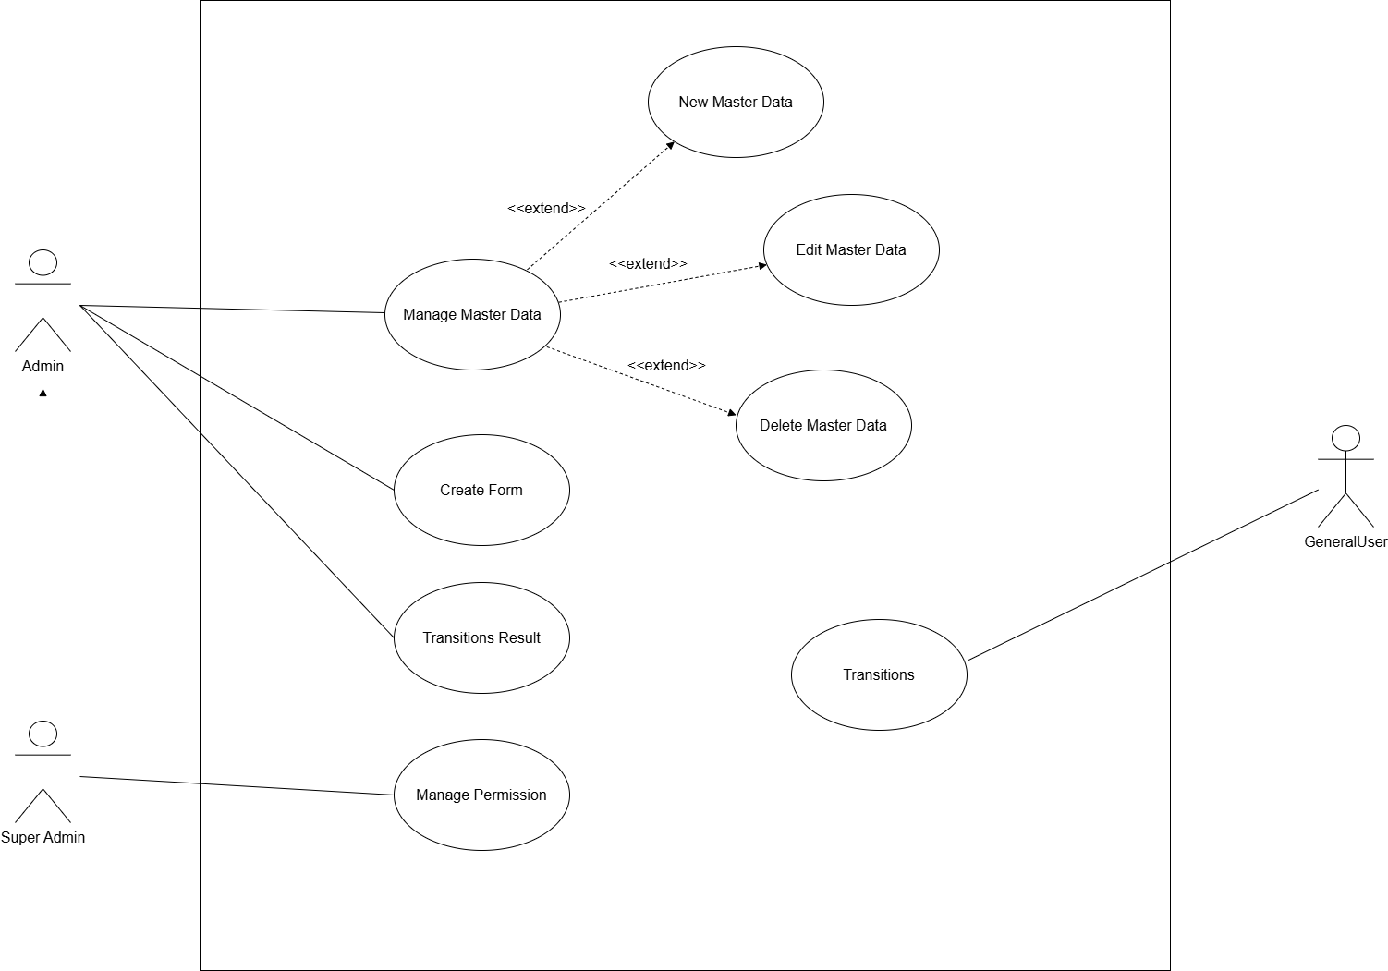
use case Diagram

Slide 5
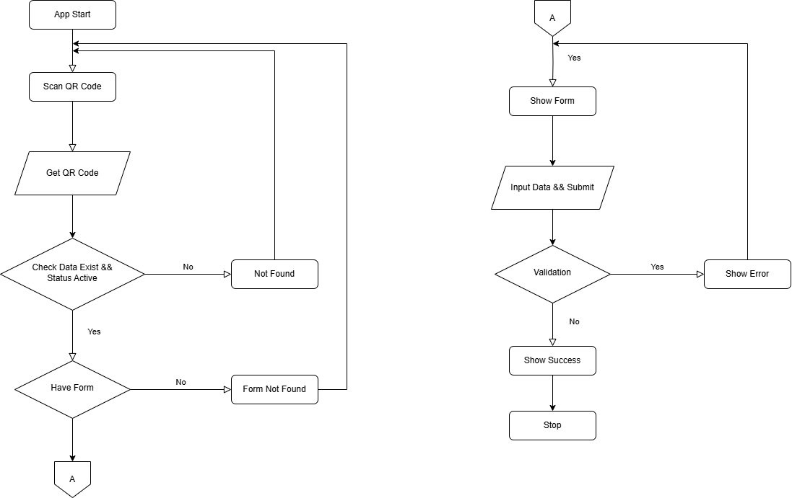
flow program

Slide 6
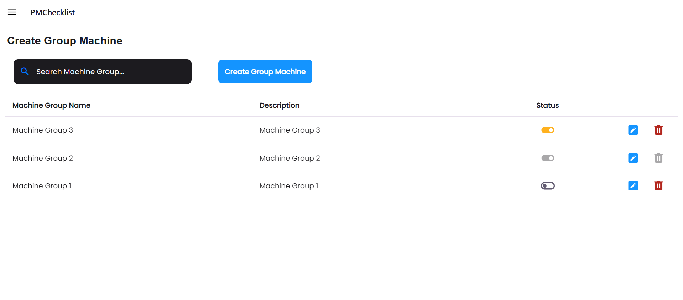
Group Machine

Slide 7
Group Machine Detail
ลบ Group Machineได้ ขึ้นอยู่กับ - Machine ที่อยู่ใน Group ทุกตัว Status เปิดอยู่ - Machine ยังไม่เคย กรอกบันทึก Form
ชื่อ Function
ค้นหา Group Machine
ปุ่มสร้าง Group Machine
สถานะ Group Machine
รายละเอียด Group Machine
ชื่อ Group Machine
ลบ Group Machine
เปลี่ยน Status ได้ ขึ้นอยู่กับ - Machine ที่อยู่ใน Group ทุกตัว Status เปิดอยู่ - Machine ยังไม่เคย กรอกบันทึก Form
แก้ไข Group Machine

Slide 8
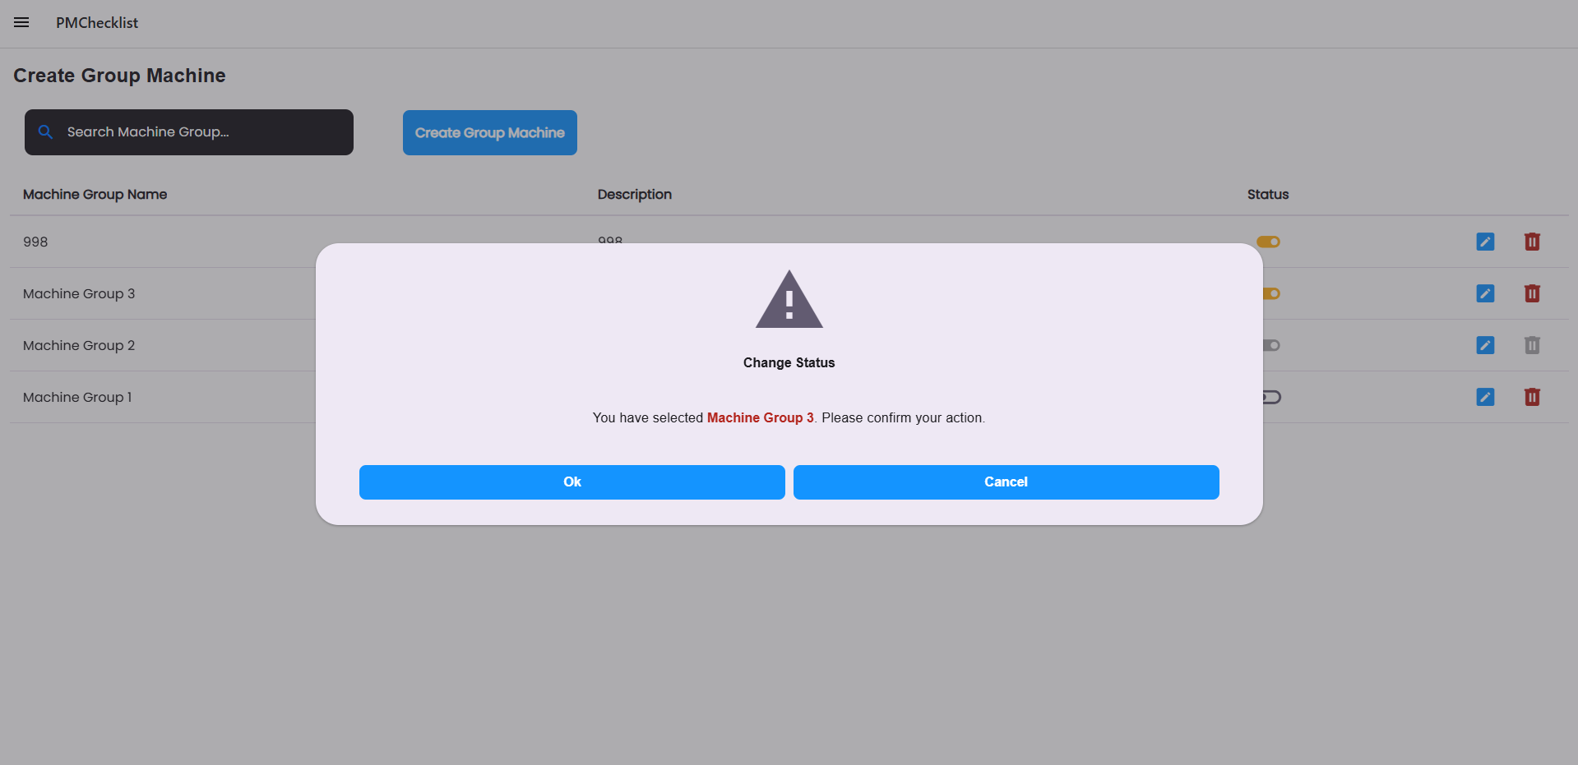
Group Machine Dialog Change Status

Slide 9

Group Machine Dialog Edit

Slide 10
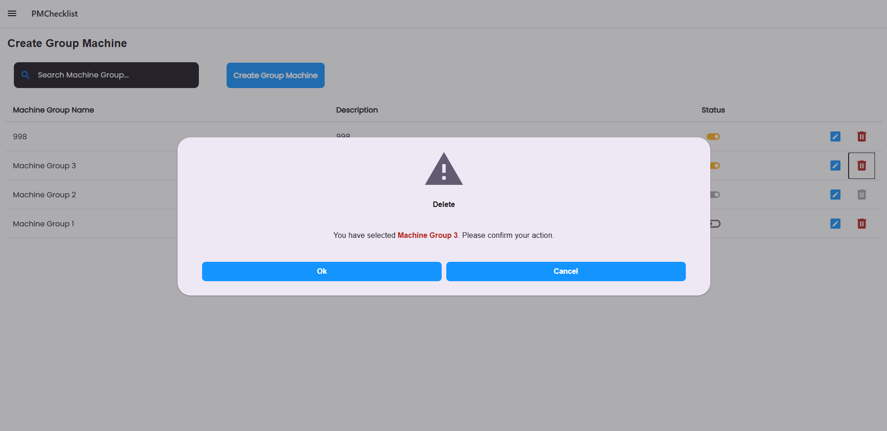
Group Machine Dialog Delete

Slide 11
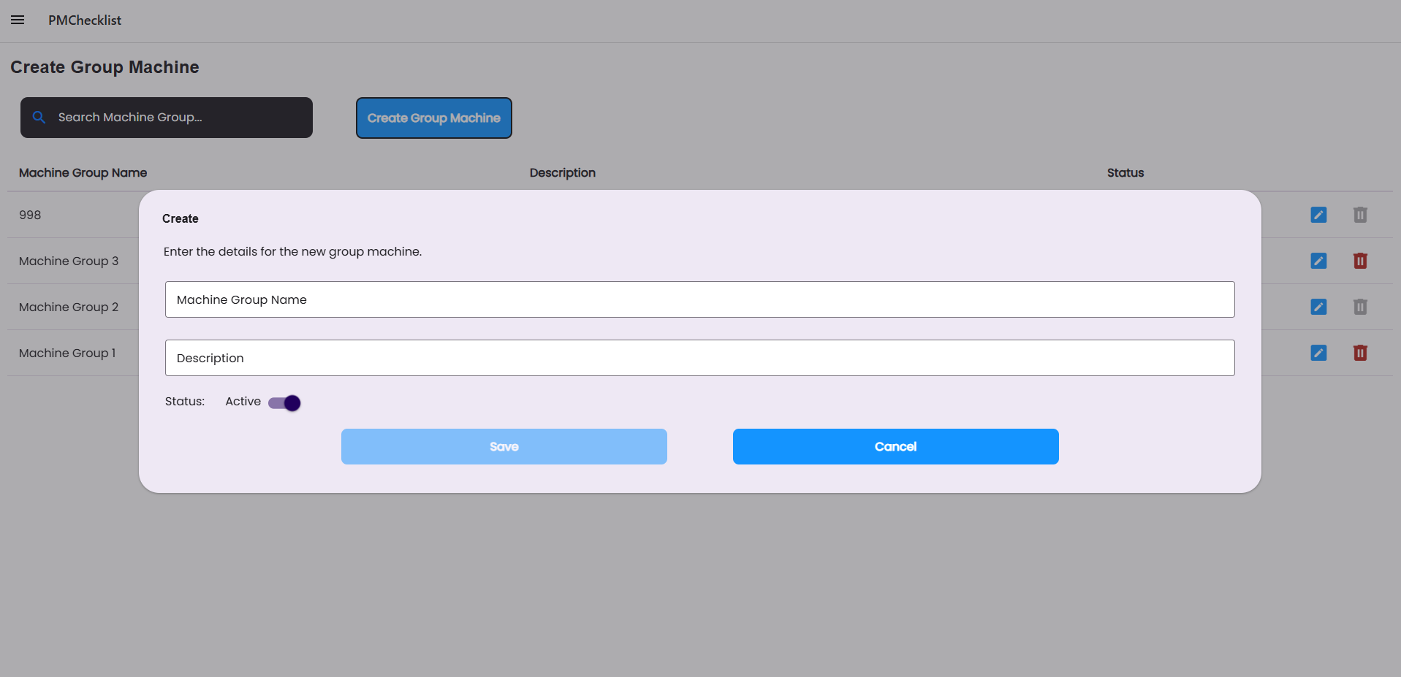
Group Machine Dialog New

Slide 12
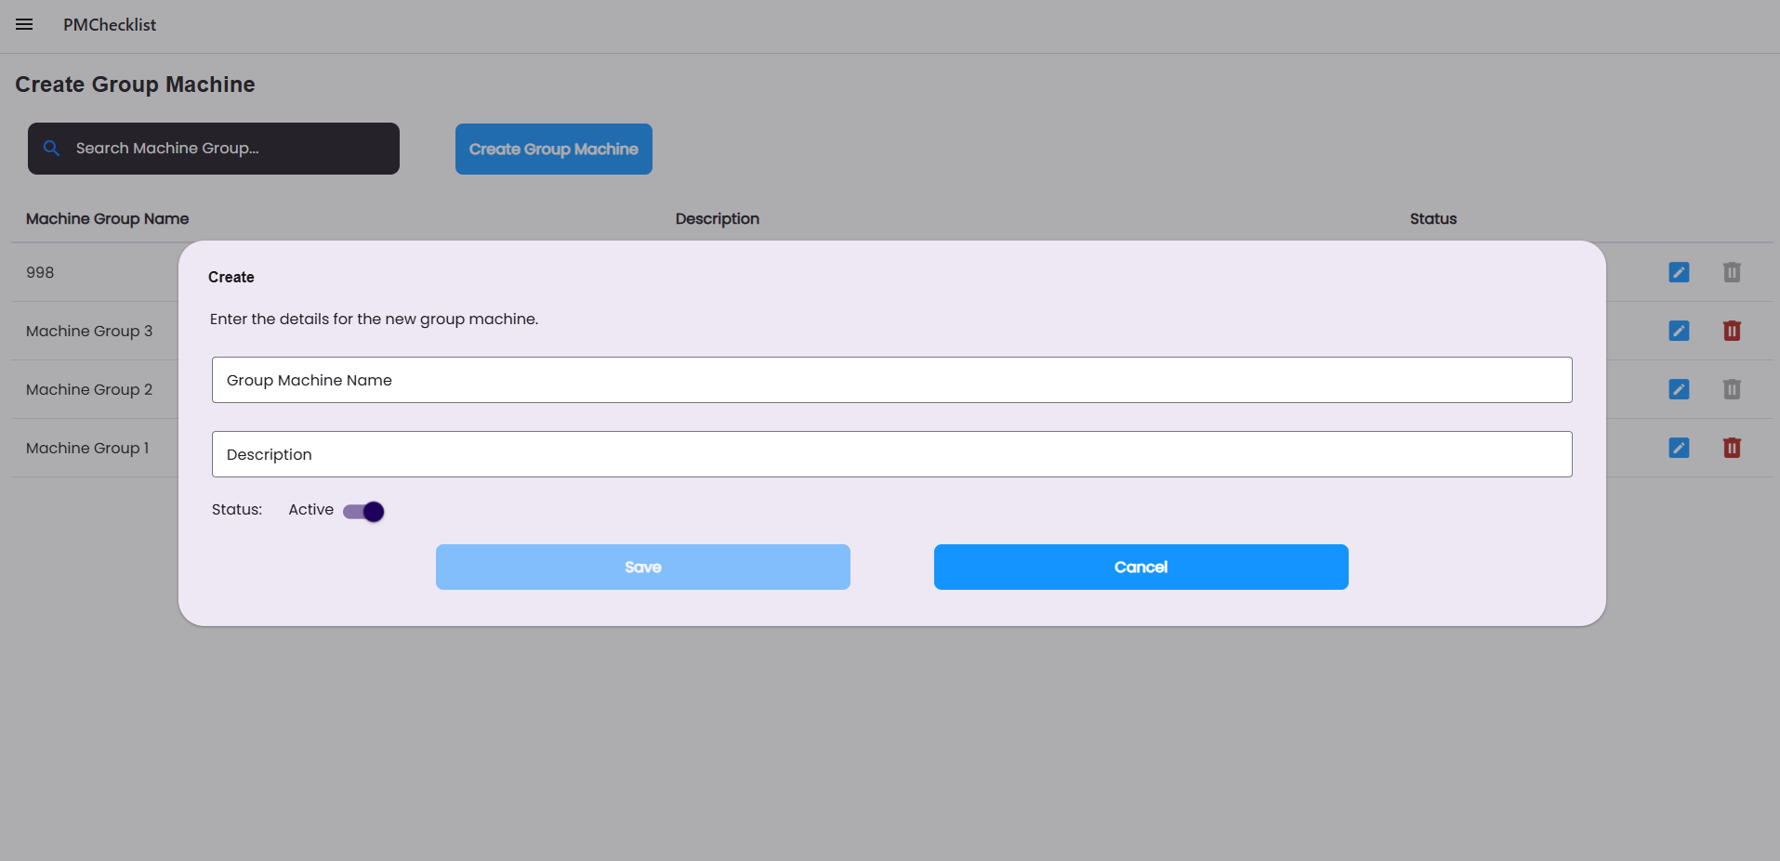
ชื่อ Group Machine
รายละเอียด Group Machine
สถานะ Group Machine
ปุ่ม ยืนยัน
ปุ่มยกเลิก
Group Machine Dialog New
1
2
3
4
5

Slide 13

Group Machine Dialog Edit
ข้อมูล Group Machine
เปลี่ยน Status ได้ ขึ้นอยู่กับ - Machine ที่อยู่ใน Group ทุกตัว Status เปิดอยู่ - Machine ยังไม่เคย กรอกบันทึก Form

Slide 14
Group Machine Validation New & Edit
Dialog | Column | Validate | Messages
New & Edit | Prefix | Required | The fix prefix field is required.
 | Group Machine Name | Required | The group machine name field is required.
 |  | Existing in database (Ignore ID) | The group machine name field is duplicate: “group name”.
 | Description | Required | The description field is required.
 |  | Existing in database (Ignore ID) | The description field is duplicate: “description”.
 | Status | Required | The status field is required.
 |  | Boolean | The status field must be a valid boolean value.
 |  | Status Machine Not Active | Change ststus not successful..

Slide 15
Group Machine Validation Change & Delete
Dialog | Column | Validate | Messages
Changes | Group Machine Id | Required | The group machine id field is required.
 |  | Not existing in database | The group machine id field does not exist in database.
 |  | Status Machine Not Active | Change ststus not successful..
Delete | Group Machine Id | Required | The group machine id field is required.
 |  | Not existing in database | The group machine id field does not exist in database.
 |  | Group machine is used | Delete not successful..

Slide 16
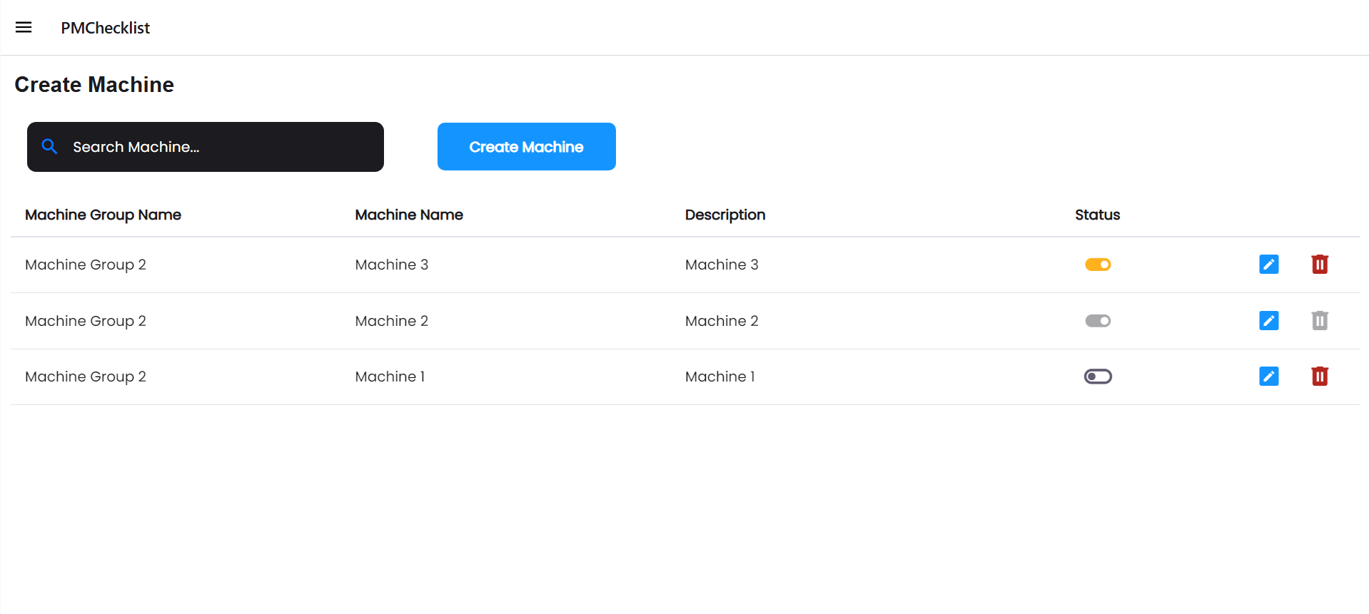
Machine

Slide 17
Machine Detail
ลบ Machineได้ ขึ้นอยู่กับ - Group Machine Status เปิดอยู่
สร้าง Machine
ชื่อ Function
ค้นหา Machine
ชื่อ Machine
รายละเอียด Machine
สถานะ Machine
ชื่อ Group Machine
เปลี่ยน Status ได้ ขึ้นอยู่กับ - Group Machine Status เปิดอยู่
แก้ไข Machine
ลบ Machine

Slide 18
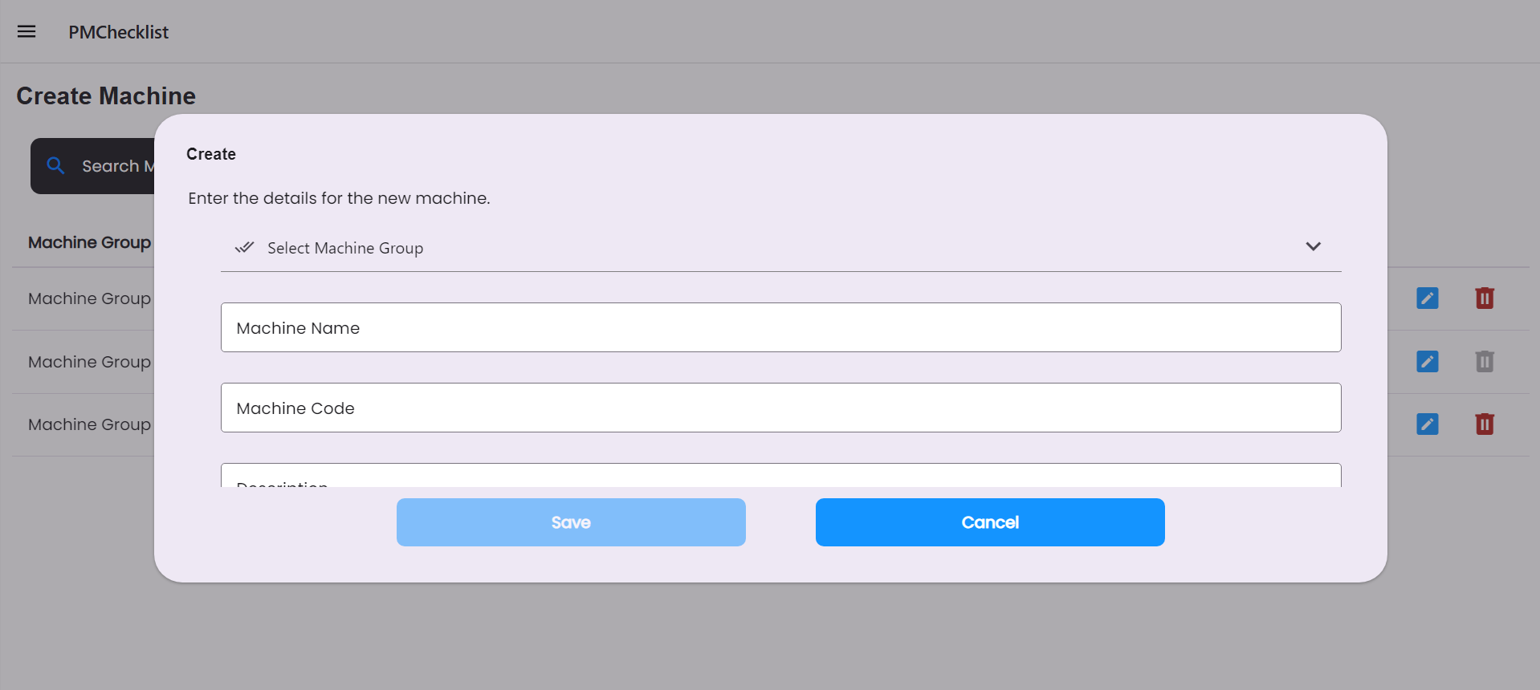
Machine Dialog New

Slide 19
Machine Dialog New
Group Machine
ชื่อ Machine Name
Code Machine
รายละเอียด Machine
1
2
3
4

Slide 20

Machine Dialog New
Building รายละเอียดของสถานที่
Floor รายละเอียดของสถานที่
Area รายละเอียดของสถานที่
สถานะ Machine
ปุ่ม ยืนยัน
ปุ่มยกเลิก
5
6
7
8
9
10
เปลี่ยน Status ได้ ขึ้นอยู่กับ - Group Machine Status เปิดอยู่

Slide 21
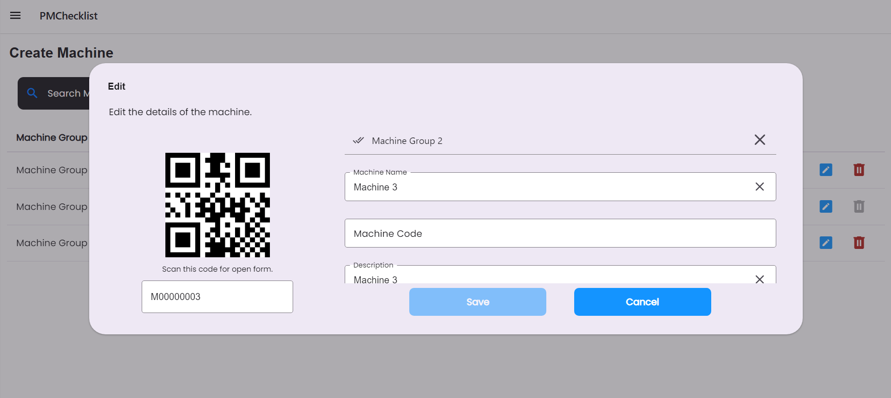
Machine Dialog Edit
QR Code ของ Machine
ค่าของ QR Code หรือ ค่าของ Machine ID
ข้อมูล Machine
3
1
2

Slide 22
Machine Validation New & Edit
Dialog | Column | Validate | Messages
New & Edit | Prefix | Required | The fix prefix field is required.
 | Group Machine | Required | The group machine field is required.
 |  | Existing in database(Ignore ID) | The group machine name field does not exist in database.
 | Machine Name | Required | The machine name field is required.
 |  | Existing in database(Ignore ID) | The machine name field is duplicate: “machine name”.
 | Description | Required | The description field is required.
 |  | Existing in database(Ignore ID) | The description field is duplicate: “description”.
 | Status | Required | The status field is required.
 |  | Boolean | The status field must be a valid boolean value.
 |  | Group machine not active | Change ststus not successful..

Slide 23
Machine Validation Change & Delete
Dialog | Column | Validate | Messages
Changes | Machine Id | Required | The machine id field is required.
 |  | Existing in database | The machine id field does not exist in database.
 |  | Group machine not active | Change ststus not successful..
Delete | Machine Id | Required | The machine id field is required.
 |  | Existing in database | The machine id field does not exist in database.
 |  | Machine is used | Delete not successful..

Slide 24
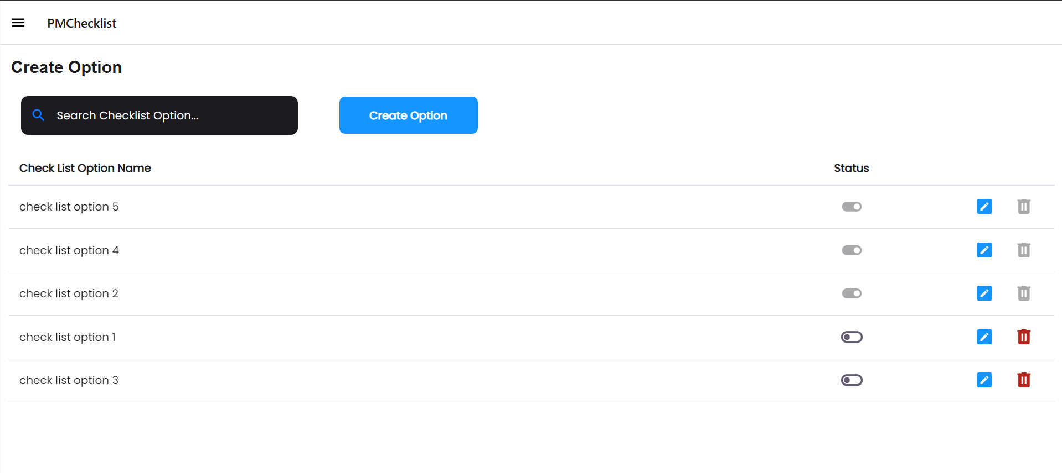
Check List

Slide 25
Check List Detail
เพิ่ม Check List Option
ชื่อ Function
ค้นหา Check List Option
สถานะ Check List Option
ชื่อ Check List Option
เปลี่ยน Status ได้ ขึ้นอยู่กับ - Machine ที่อยู่ใน Group ทุกตัว Status เปิดอยู่ - Machine ยังไม่เคย กรอกบันทึก Form
แก้ไข
ลบ

Slide 26
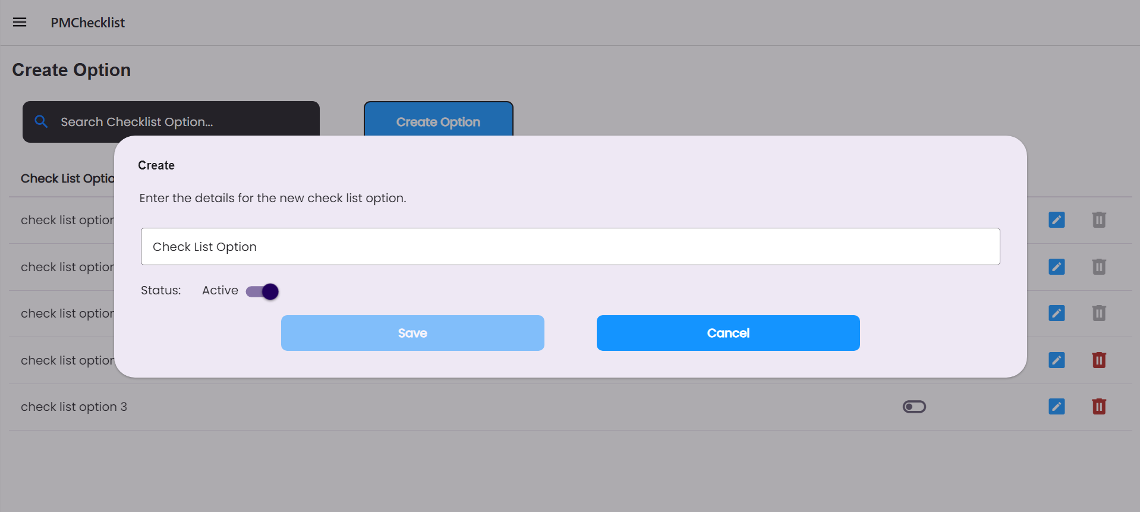
Check List Detail

Slide 27
Check List Detail
ชื่อ Check List Option
สถานะ Check List Option
ปุ่ม ยืนยัน
ปุ่ม ยกเลิก
1
2
3
4

Slide 28
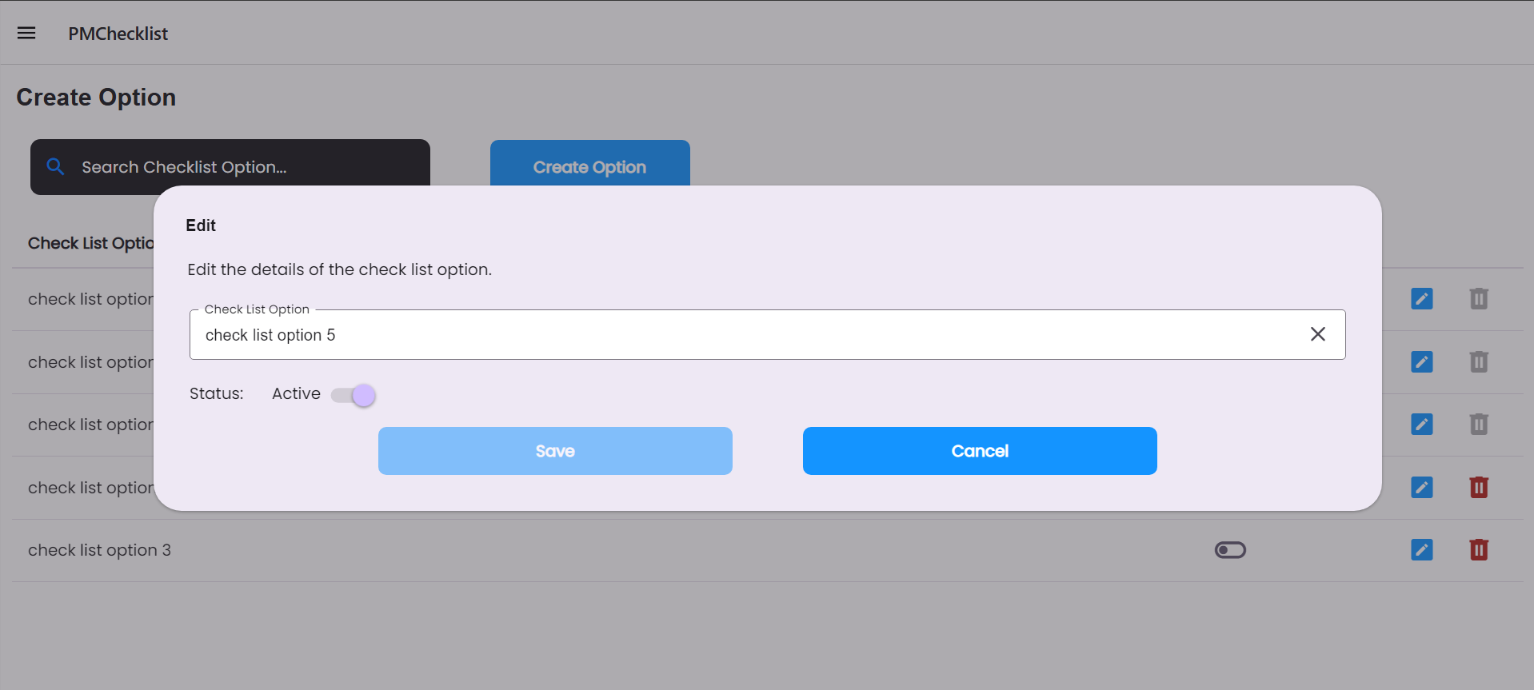
Check List Detail
ข้อมูล Check List Option

Slide 29
Check List Validation New & Edit
Dialog | Column | Validate | Messages
New & Edit | Prefix | Required | The fix prefix field is required.
 | Check List Option Name | Required | The check list name field is required.
 |  | Existing in database(Ignore ID) | The check list name field is duplicate: “check list”.
 | Status | Required | The status field is required.
 |  | Boolean | The status field must be a valid boolean value.
 |  | Check list is use | Change ststus not successful..

Slide 30
Check List Validation Change & Delete
Dialog | Column | Validate | Messages
Changes | Check list Id | Required | The check list id field is required.
 |  | Existing in database | The check list id field does not exist in database.
 |  | Check list is use | Change ststus not successful..
Delete | Check list Id | Required | The check list id field is required.
 |  | Existing in database | The check list id field does not exist in database.
 |  | Check list is use | Delete not successful..

Slide 31
Check List Option

Slide 32
Check List Option Detail
เพิ่ม Check List Option
ชื่อ Function
ค้นหา Check List Option
สถานะ Check List Option
ชื่อ Check List Option
เปลี่ยน Status ได้ ขึ้นอยู่กับ - Machine ที่อยู่ใน Group ทุกตัว Status เปิดอยู่ - Machine ยังไม่เคย กรอกบันทึก Form
แก้ไข
ลบ

Slide 33
Check List Option Detail

Slide 34
Check List Option Detail
ชื่อ Check List Option
สถานะ Check List Option
ปุ่ม ยืนยัน
ปุ่ม ยกเลิก
1
2
3
4

Slide 35
Check List Option Detail
ข้อมูล Check List Option

Slide 36
Check List Option Validation New & Edit
Dialog | Column | Validate | Messages
New & Edit | Prefix | Required | The fix prefix field is required.
 | Check List Option Name | Required | The check list option name field is required.
 |  | Existing in database(Ignore ID) | The check list option name field is duplicate: “check list option”.
 | Status | Required | The status field is required.
 |  | Boolean | The status field must be a valid boolean value.
 |  | Match group check list & option status is active | Change ststus not successful..

Slide 37
Check List Option Change & Delete
Dialog | Column | Validate | Messages
Changes | Check list option Id | Required | The check list option id field is required.
 |  | Existing in database | The check list option id field does not exist in database.
 |  | Match group check list & option status is active | Change ststus not successful..
Delete | Check list option Id | Required | The check list option id field is required.
 |  | Existing in database | The check list option id field does not exist in database.
 |  | Match group check list & option is use | Delete not successful..

Slide 38
function ที่จะเพิ่ม

Slide 39
สามารถทำเป็น Report อะไรได้บ้าง

Slide 40
คำถาม

